Slide 1


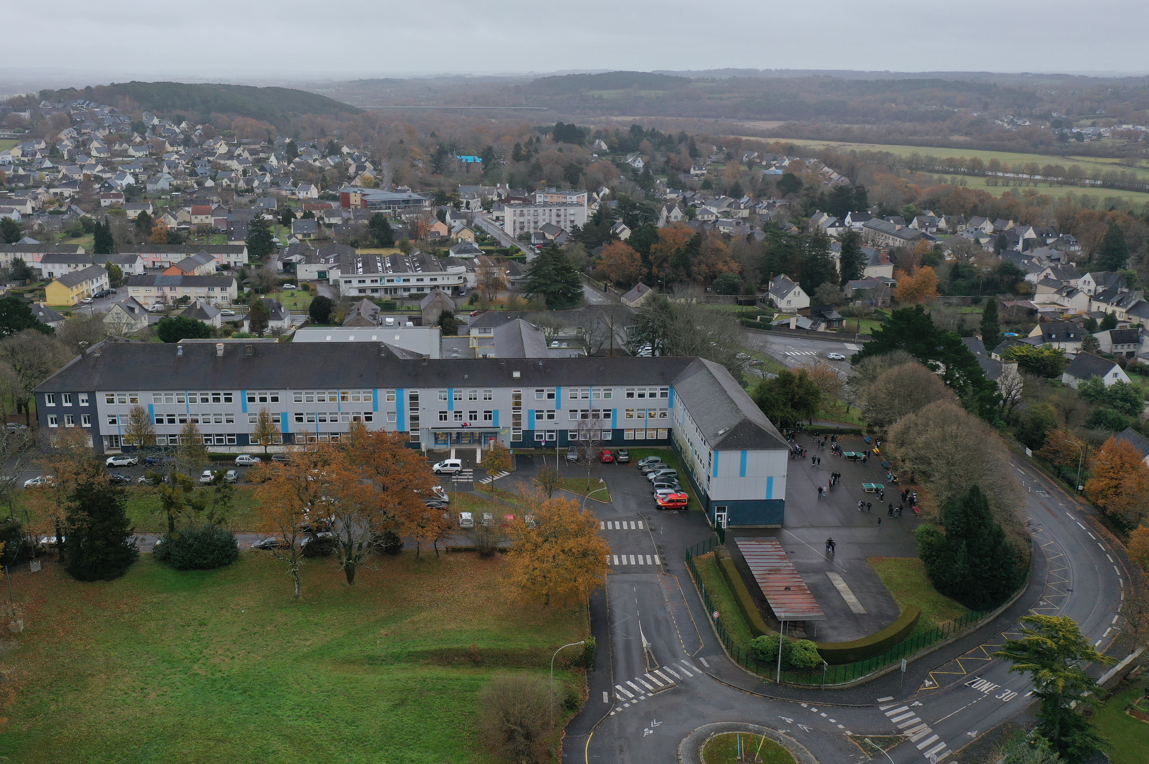
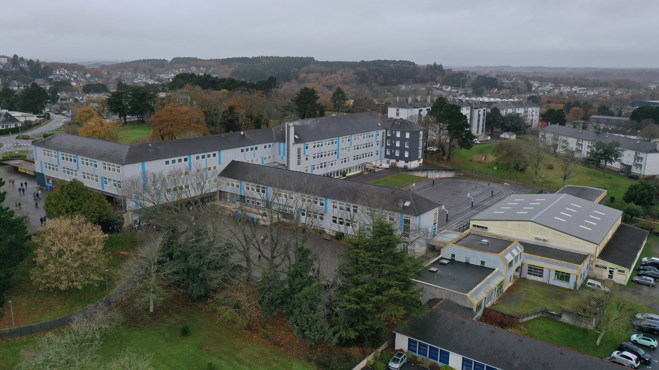

COLLEGE BELLEVUE
Vos enfants, nos élèves se construisent chaque jour et, c’est ensemble que nous les accompagnons pour qu’ils deviennent des citoyens capables d’esprit critique et de curiosité.

Slide 2
BELLEVUE, le collège de la bienveillance mais de l’exigence
Des élèves de 6ème avec de très bons résultats aux évaluations de 6ème .
Un suivi personnalisé pour chaque élève en fonction des évaluations nationales
Une attention particulière pour chaque élève, chaque famille, parce que le collège doit être un lieu où votre enfant, notre élève doit venir avec le sourire et pour le plaisir
Une discipline exigeante

Slide 3

BELLEVUE, Collège inclusif
Le collège est soucieux d’accompagner tous les élèves quels que soient leurs besoins.
La section d’enseignement général adapté propose des parcours personnalisés au sein du collège
Les élèves de l’institut éducatrice motrice de la Clarté, de l’institut thérapeutique éducatif sont des collégiens à part entière et participent aux projets pédagogiques après avoir étudié consciencieusement leurs besoins.

Slide 4
L’accompagnement personnalisé
Le BAR (Bureau d’Aide à la Réussite)
Le BAR a ouvert ses portes en novembre 2021. il accueille sur la pause méridienne et sur des temps de permanence des élèves désireux d’un accompagnement pour
Débuter ou faire ses devoirs
Apprendre ou se faire expliquer une leçon
Pas besoin d’inscription préalable, l’élève s’y rend quand il le souhaite et en fonction de ses besoins.

Slide 5
OPTION LATIN
Une chance de mieux comprendre le français par ses racines, de découvrir une des civilisations fondatrices de notre culture pour en apprécier les multiples facettes
Les élèves qui choisissent l’option latin auront
2 heures de cours en 4ème
Des points supplémentaires sont accordés sur les options facultatives au DNB et au bac.
2 heures de cours en 3ème
Cette option a pour vocation d’être continuée jusqu’en ^{3ème} et au lycée.

Slide 6

OPTION BILANGUE
ESPAGNOL-ANGLAIS
Les élèves candidatent à cette option sur lettre de motivation.
Candidater à la bilangue, c’est un passeport pour l’avenir
En 2023, l’option langues et cultures européennes ouvrira en 4ème. avec une DNL (Discipline non linguistique)
Les élèves auront trois heures d’espagnol et 3 heures d’anglais par semaine. Les élèves arrivent avec un niveau d’excellence en 3ème soit 6 heures d’enseignement de langue au lieu de 4

Slide 7
OPTION CHANT CHORAL
Nouveauté septembre 2022
L’option chant choral est ouverte à tous les élèves de 6ème et de 5ème sur candidature avec lettre de motivation.
Cette option s’adresse aux élèves qui souhaitent chanter et s’engager dans un projet choral pendant leur scolarité au collège à raison d’une heure hebdomadaire

Slide 8
Les partenaires du collège Bellevue et les projets pédagogiques
Collège au cinéma : vos enfants découvriront 3 films à l’année et travailleront en classe sur les thèmes abordés
Découverte d’exposition : Festival de photo La Gacilly, festival L’émoi des Arts à la Chapelle de Brain. Rencontre avec des artistes
Le théâtre du Canal nous accueille pour découvrir les différentes facettes du spectacle vivant. Des moments forts appréciés des jeunes.
Séjours culturels et pédagogiques
Label E3D : les élèves au cœur de la démarche du développement durable.

Slide 9
Les ateliers du collège Bellevue
Les « échecs » avec l’association « les trois cavaliers », possibilité de s’inscrire pour jouer dans les tournois.
L’atelier « orchestre » réunit à partir de la rentrée un midi par semaine pour ceux qui jouent d’un instrument de musique.
L’atelier « dessin » créé par deux élèves passionnés de dessin.
L’association sportive sur la pause méridienne avec de la gymnastique, du volley,
Bellevue durable, réduction et valorisation des déchets, opération de solidarité, plantations
L’atelier « Théâtre »

Slide 10


Bienvenue au collège BELLEVUE

